Slide 1
Graduation
Defense
PM2.5 Prediction
基于表格基础模型与集成学习的 PM2.5 浓度预测研究
姓名：曹博宇 学号：2022080182
专业：计算机科学与技术
指导教师：张昊迪
答辩时间：2026年6月
1

Slide 2
目录
01
研究背景与问题定义
为什么多源 PM2.5 表格预测需要严格地理评估
02
数据基础与实验协议
五个来源、统一字段、三类评估协议
03
方法设计
GeoPFNMix 家族：全局专家、残差校正与异构先验
04
实验结果与鲁棒性验证
主协议、消融、来源拆分与跨来源外推
05
结论与展望
本文贡献、边界与后续工作
答辩结构
2

Slide 3
1、研究背景：为什么预测 PM2.5
PM2.5 是空气污染水平、生态风险与健康暴露的重要指标。
其浓度受污染前体物、气象条件、农业活动和区域环境共同影响。
多源农业环境数据为 PM2.5 区域预测提供了新的表格建模场景。
环境机理提示
NOX、SO2 等前体物参与二次颗粒物生成；降水、温度、风速等气象因素影响扩散与沉降。
本文关注
不是站点级时间序列预测，而是多来源静态表格数据下的 PM2.5 回归与泛化评估。
研究背景与问题定义
3

Slide 4
1、任务定位：与常见 PM2.5 预测不同
对比维度 | 常见 PM2.5 预测 | 本文任务
数据形态 | 站点时间序列 / 遥感栅格 | 多源静态表格
样本粒度 | 城市站点或像元 | 行政区域或区域样本
重点问题 | 时间动态、遥感反演 | 多源异质、地理泛化
主要风险 | 时序泄漏、空间相关 | 地理身份泄漏、来源偏移
核心定位
本文更关注“模型在未见地理组上是否可信”，而不是只追求随机划分下的最高分。
研究背景与问题定义
4

Slide 5
1、核心挑战：随机划分可能高估泛化能力
RandomKFold
训练集和测试集可能来自相同或相近地区，模型容易利用区域身份和来源相似性。
GroupKFold
按地理组整体留出，测试样本所在组在训练阶段不可见，更接近跨区域预测。
如果评估协议不严格，模型分数可能虚高。
本文把 GroupKFold(CITY) 作为主协议，RandomKFold 仅用于量化乐观偏差。
研究背景与问题定义
5

Slide 6
2、数据集组成：五个来源的统一建模
数据源 | 样本数 | 一级组 | 二级组
Australia | 1124 | 8 | 86
Brazil | 5303 | 27 | 446
China | 2676 | 31 | 345
EU | 276 | 28 | 98
USA | 3066 | 50 | 50
合计 | 12445 | 144 | 1025
12445
样本数
5
国家/区域
144
一级地理组
1025
二级地理组
数据意义
多源统一提升了样本覆盖范围，同时也带来了更强的来源异质性和地理层级不均衡。
数据基础与实验协议
6

Slide 7
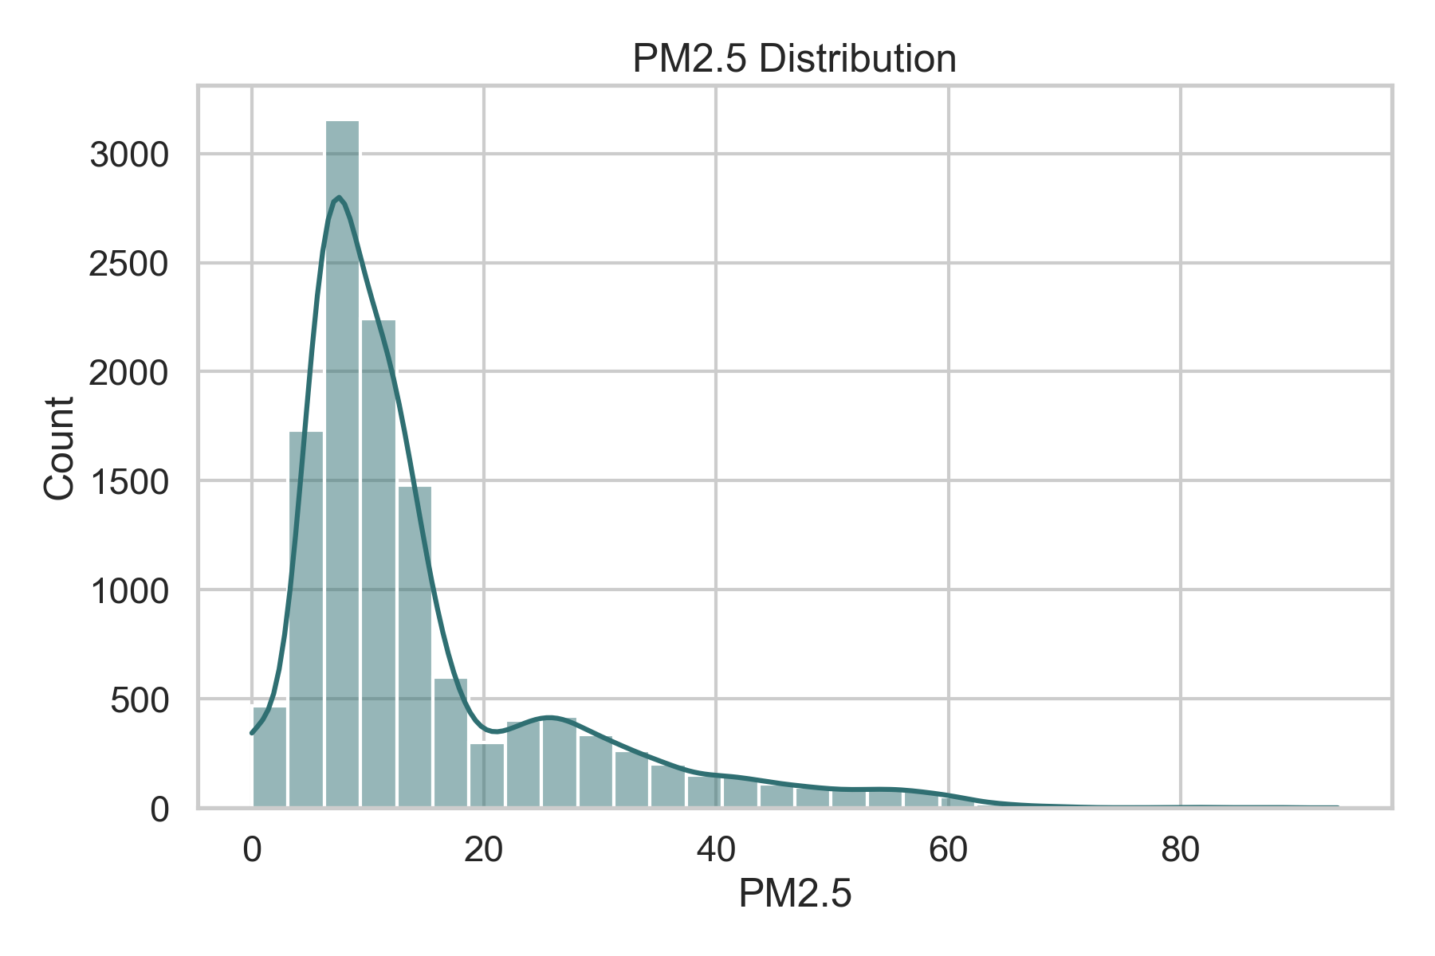
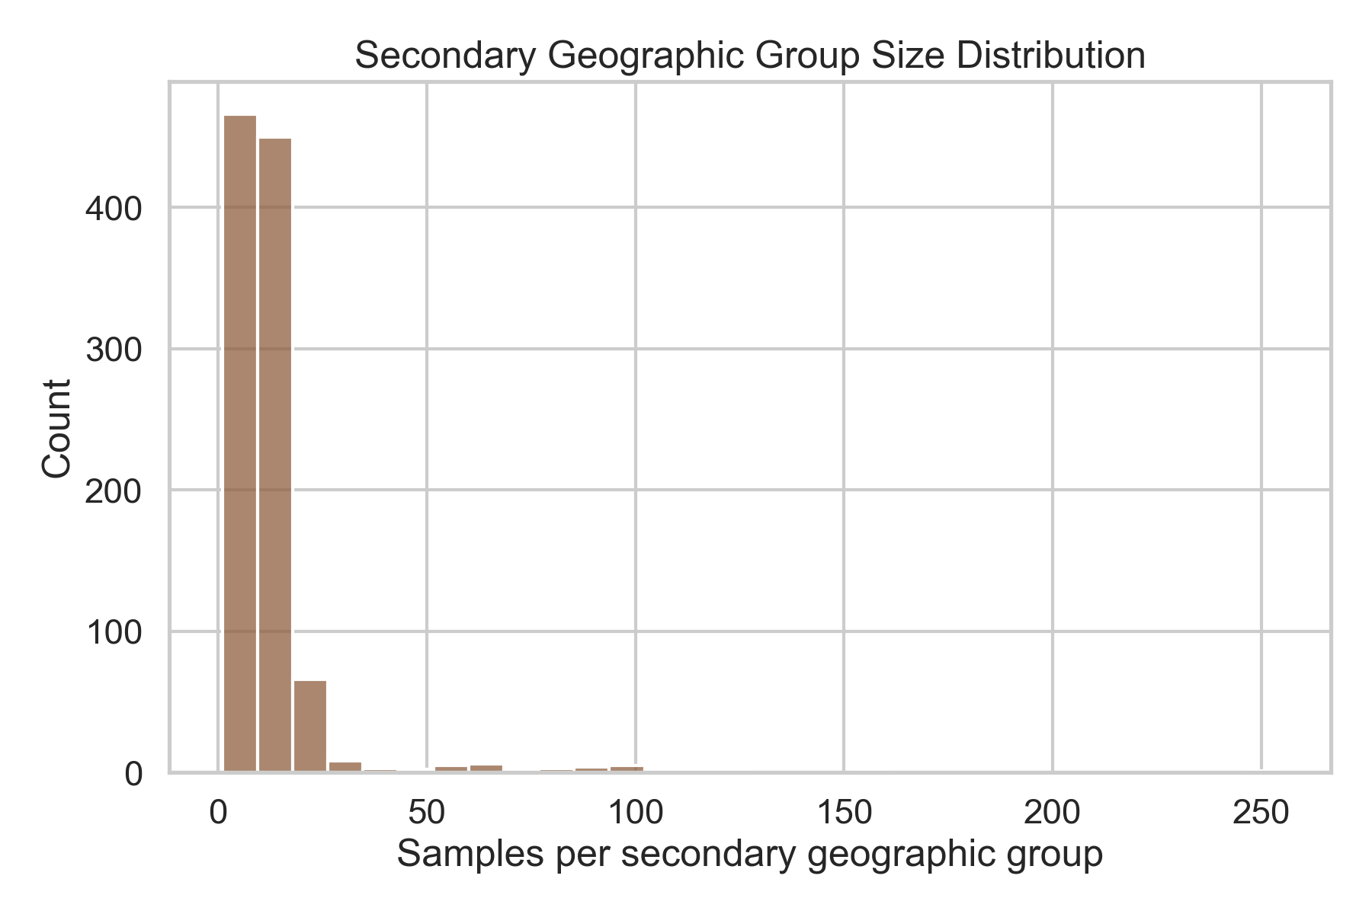
2、字段标准化与数据审计
类型 | 代表字段
地理层级 | COUNTRY / PROVINCE / CITY / COUNTY
气象变量 | AET / ppt / tem / wind
污染变量 | NOX / SO2
农业投入 | fertilzier / manure
目标变量 | PM2.5
审计结论
目标分布存在长尾，二级地理组样本规模不均衡，因此需要稳健特征工程和严格评估协议。
数据基础与实验协议
7

Slide 8
2、实验协议设计：从随机划分到地理分组
协议 | 作用 | 解释
RandomKFold | 理想化随机划分 | 观察可能的性能高估
GroupKFold(CITY) | 主协议 | 测试跨二级地理组泛化
GroupKFold(PROVINCE) | 更严格协议 | 测试跨一级地理组泛化
评价指标
RMSE、MAE、R²
正式口径
论文结论以 GroupKFold(CITY) 为主，GroupKFold(PROVINCE) 与 RandomKFold 用作对照。
数据基础与实验协议
8

Slide 9
3、强基线体系：避免只战胜弱模型
Ridge
线性基线
RandomForest
Bagging 树模型
HGBT / XGBoost / LightGBM
Boosting 树模型
CatBoost
擅长类别特征处理的强表格模型
TabPFN
表格基础模型风格方法，提供不同先验
比较原则
所有模型在统一特征工程和相同评估协议下比较，保证后续融合结构的结论更有说服力。
方法设计与基线比较
9

Slide 10
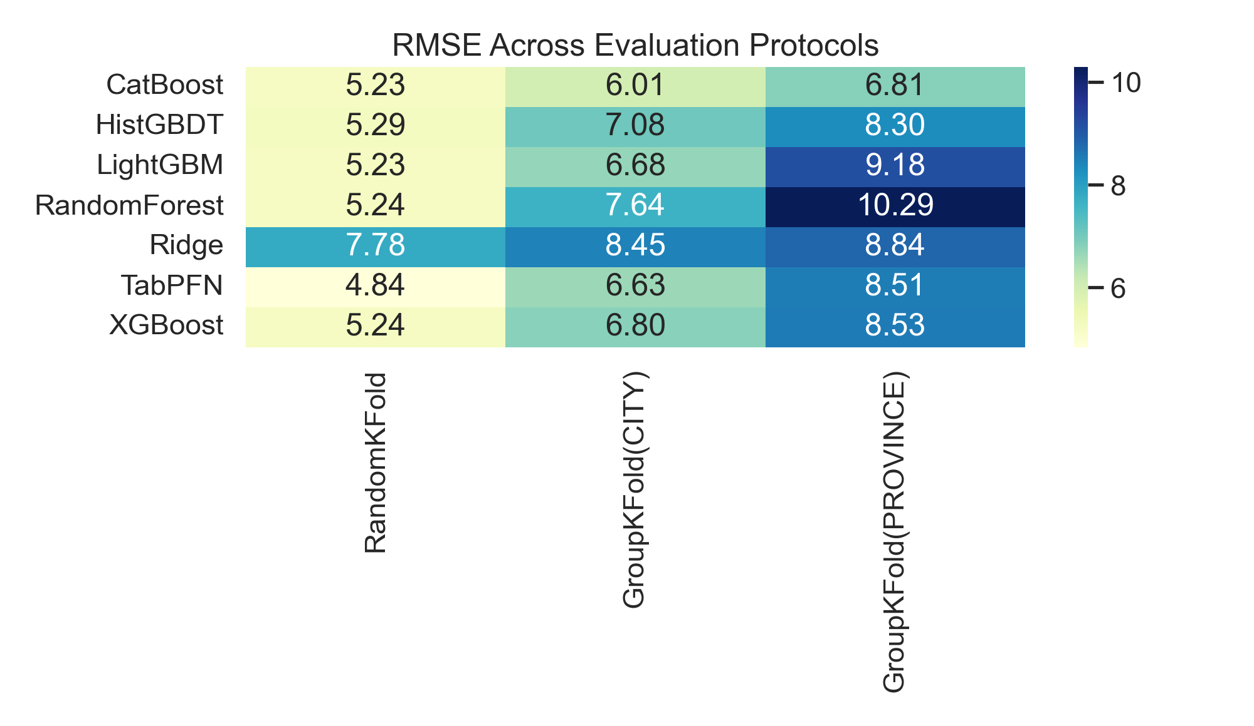
3、基线结果：协议会改变模型排序
协议 | 最优单模型 | RMSE
RandomKFold | TabPFN | 4.8426
GroupKFold(CITY) | CatBoost | 6.0229
GroupKFold(PROVINCE) | CatBoost | 6.8052
关键结论
随机划分下 TabPFN 最强；进入地理分组协议后，CatBoost 更稳健。评价协议直接影响模型排序。
方法设计与基线比较
10

Slide 11
4、方法动机：为什么提出 GeoPFNMix
全局规律
污染、气象、农业变量之间存在复杂非线性关系。
地理偏差
不同区域可能相对全局预测存在系统性偏高或偏低。
异构先验
树模型与 PFN 风格模型的归纳偏置不同，可能互补。
GeoPFNMix 不是简单堆叠模型，而是将任务拆成多个功能明确的模块。
目标是在强单模型基础上进一步利用地理结构和异构专家信息。
GeoPFNMix 方法设计
11

Slide 12
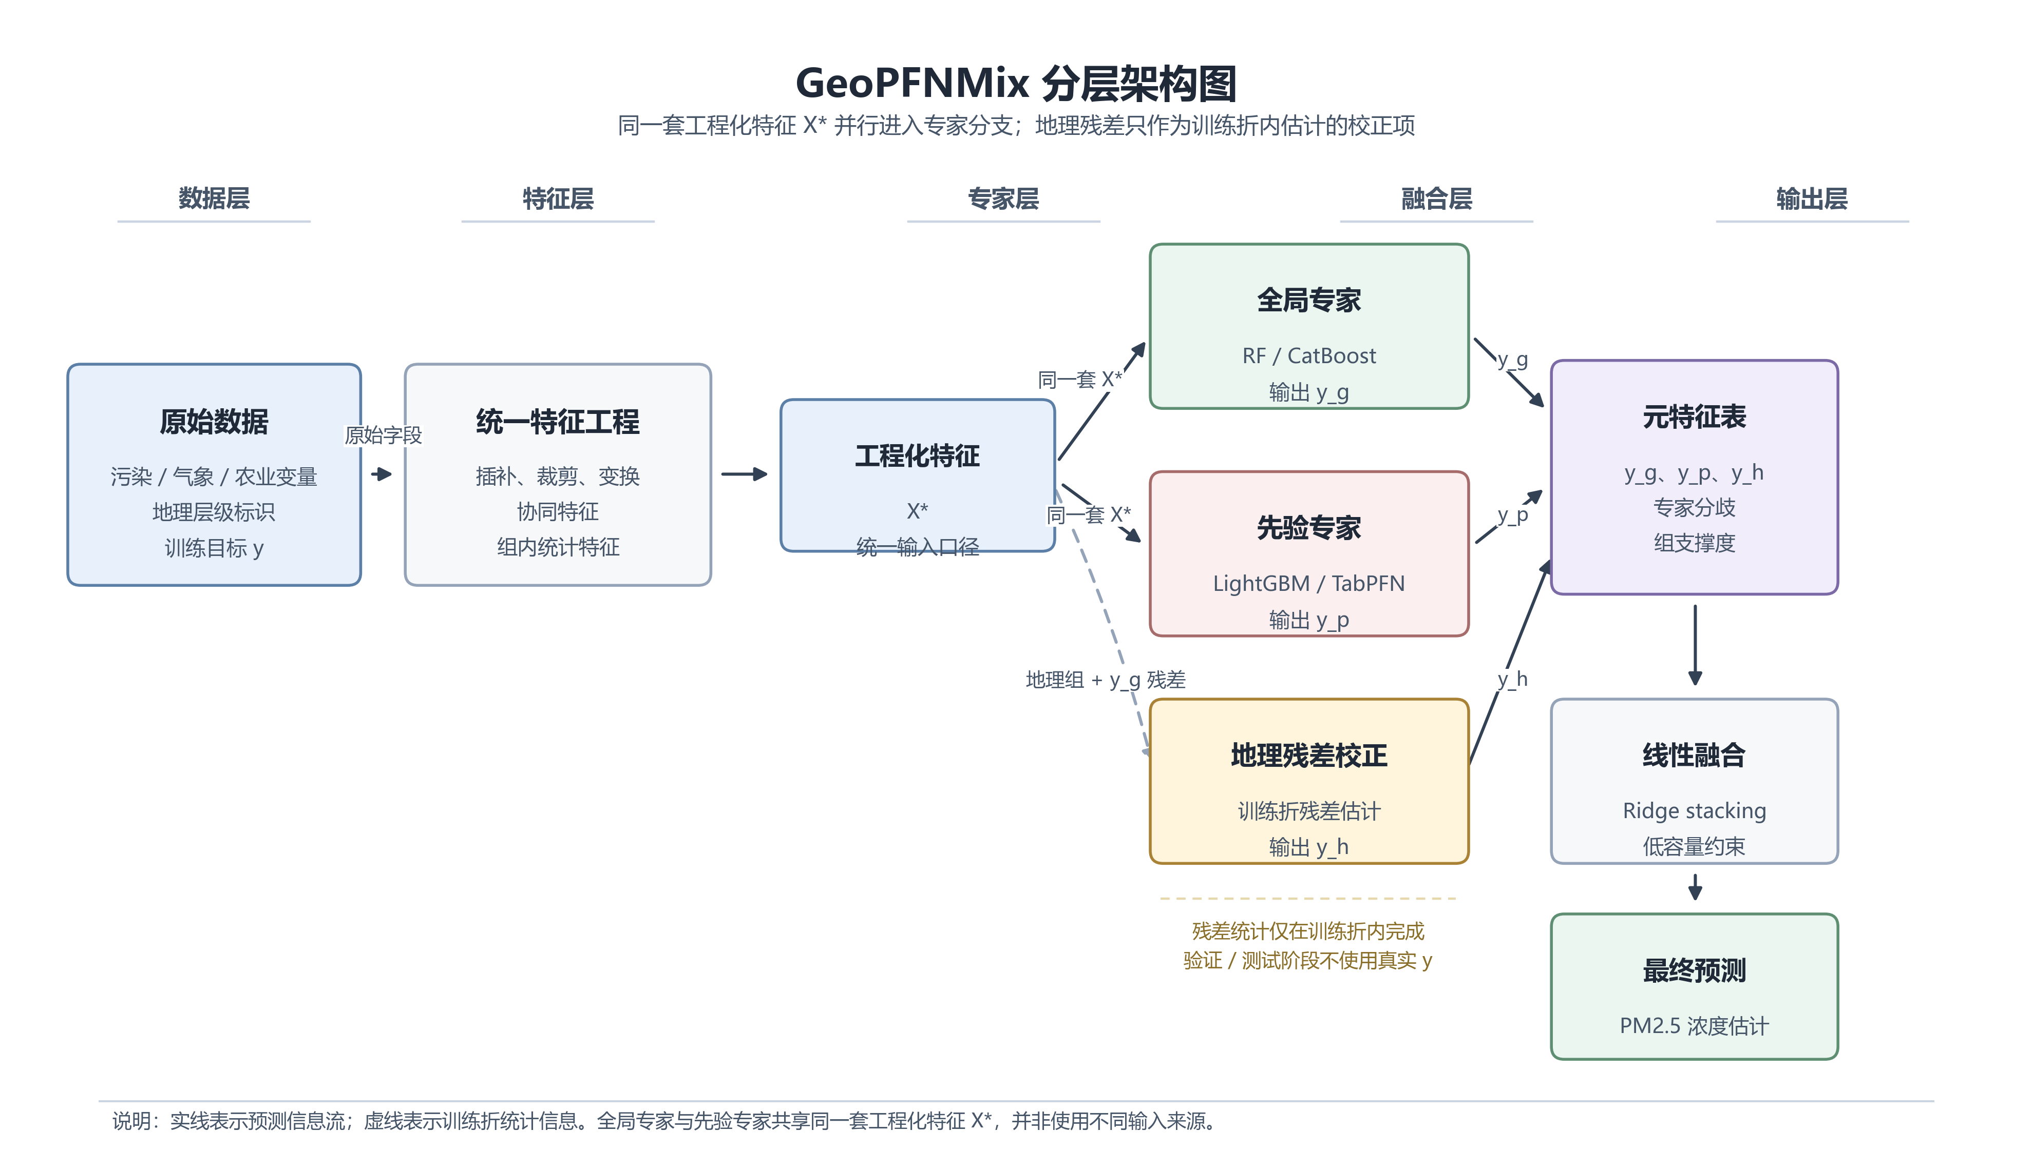
4、GeoPFNMix 框架
GeoPFNMix 方法设计
12

Slide 13
4、训练流程与模型变体
1. 全局专家给出基础预测；
2. 在训练折内计算残差并估计地理组偏差；
3. 先验专家给出另一种预测视角；
4. 使用低容量线性 stacking 融合。
模型 | 全局专家 | 残差 | 先验
GeoPFNMix-Lite | RF | 否 | LightGBM
GeoPFNMix | RF | 是 | LightGBM
Lite-CatBoost | CatBoost | 否 | LightGBM
CatBoost-TabPFN | CatBoost | 是 | TabPFN
消融逻辑
Lite vs Full 检验残差分支；LightGBM vs TabPFN 检验先验专家；RF vs CatBoost 检验全局专家强度。
GeoPFNMix 方法设计
13

Slide 14
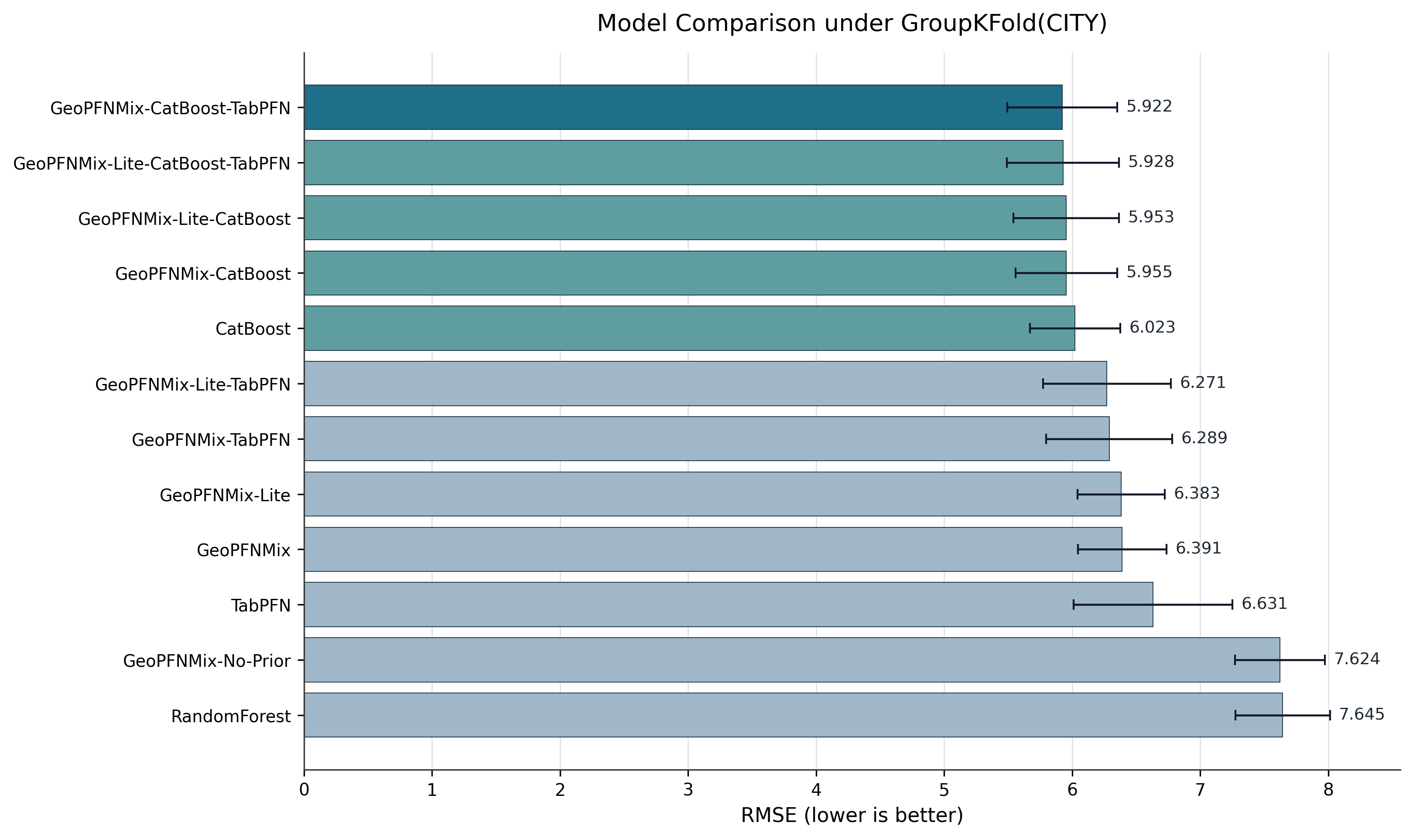
5、主实验结果：GeoPFNMix 家族表现
5.9225
RMSE
3.1078
MAE
0.7622
R²
最优模型
GeoPFNMix-CatBoost-TabPFN 在 GroupKFold(CITY) 下取得当前最佳均值结果。
表述边界
这是强 CatBoost 基线上的进一步改善，而不是数量级上的性能跨越。
实验结果与分析
14

Slide 15
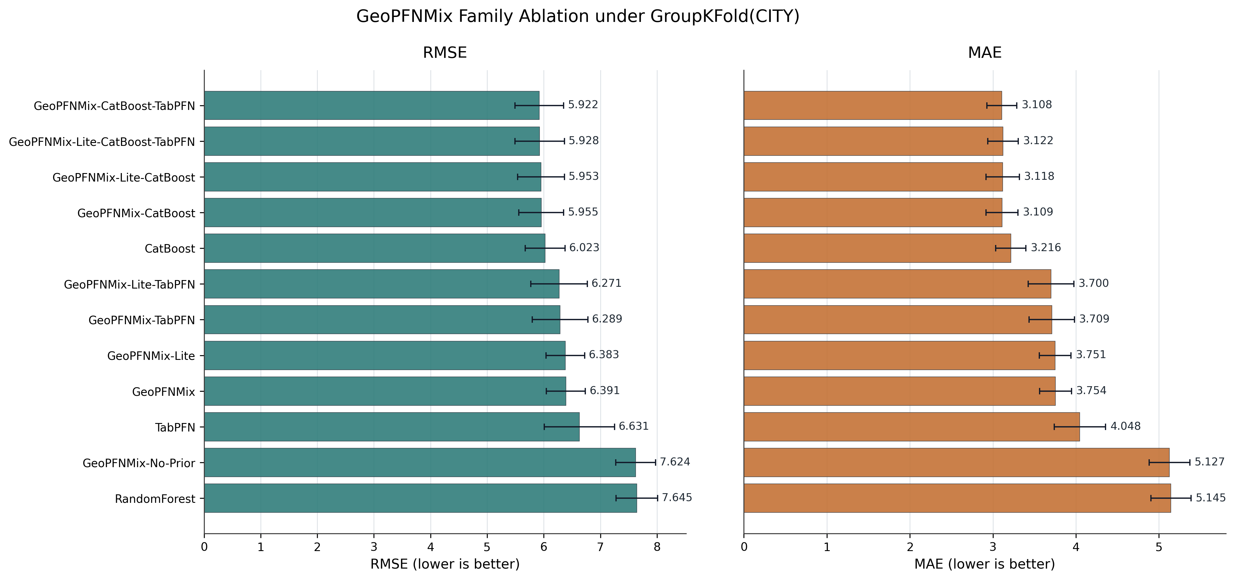
5、消融与显著性：模块不是越多越好
RF 骨干下，Lite 与 Full 无显著差异。
CatBoost + TabPFN 下，残差分支仍显著有效。
Lite-CatBoost 接入 TabPFN 后误差进一步降低。
TabPFN 是有条件互补，不是全面替代树模型。
解释重点
各模块的作用依赖其所在结构位置，GeoPFNMix 的价值在于受控融合和可解释消融。
实验结果与分析
15

Slide 16
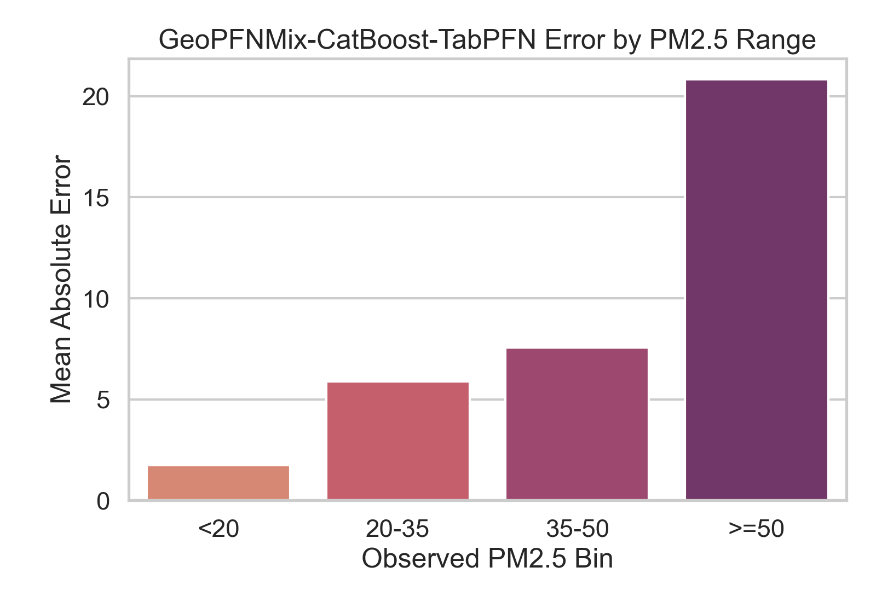
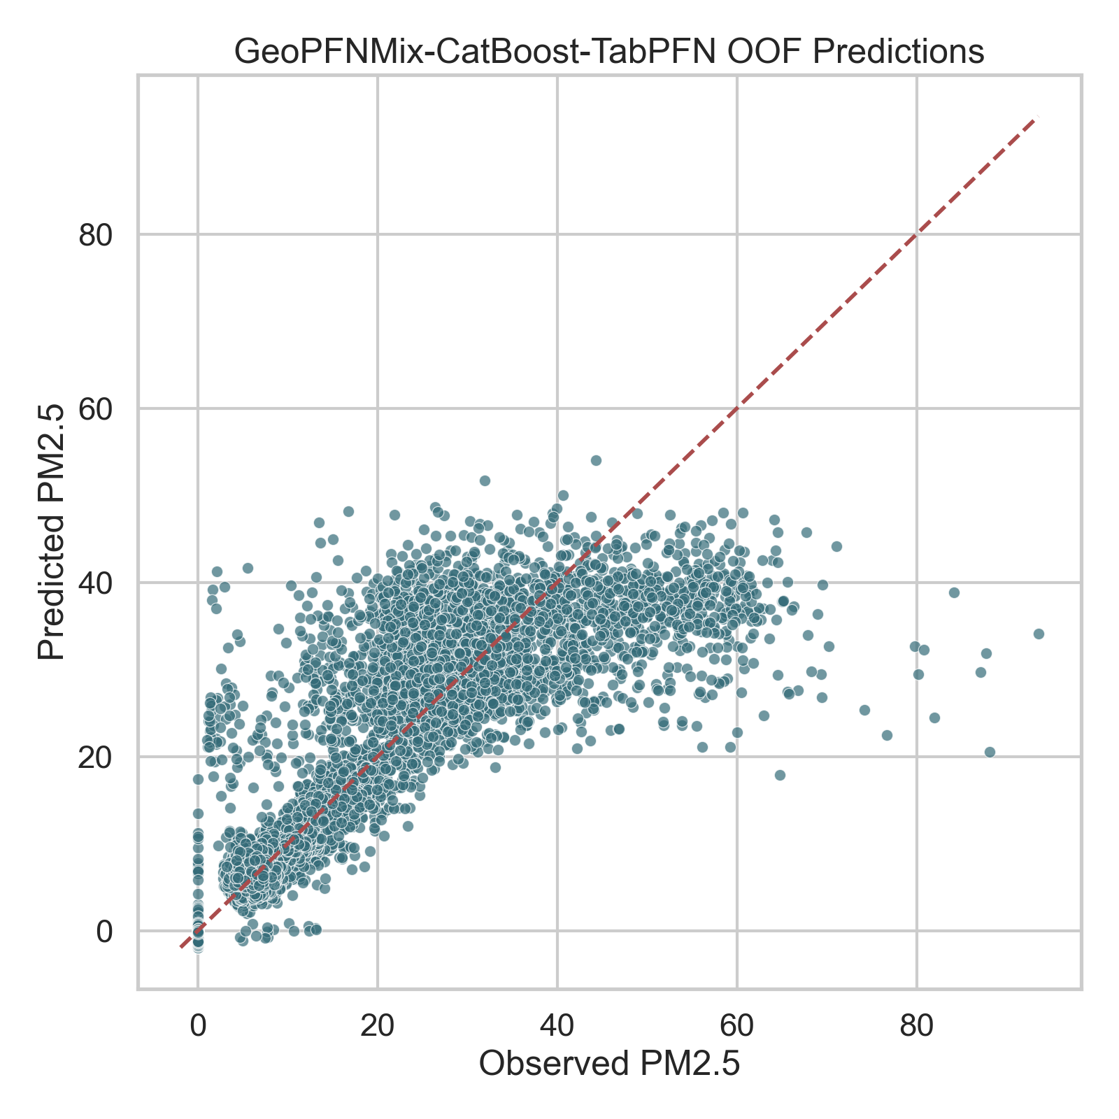
5、误差结构：高污染尾部仍是难点
结论
模型在主体分布区间表现较好，但在 PM2.5 高值尾部误差明显增大。
实验结果与分析
16

Slide 17
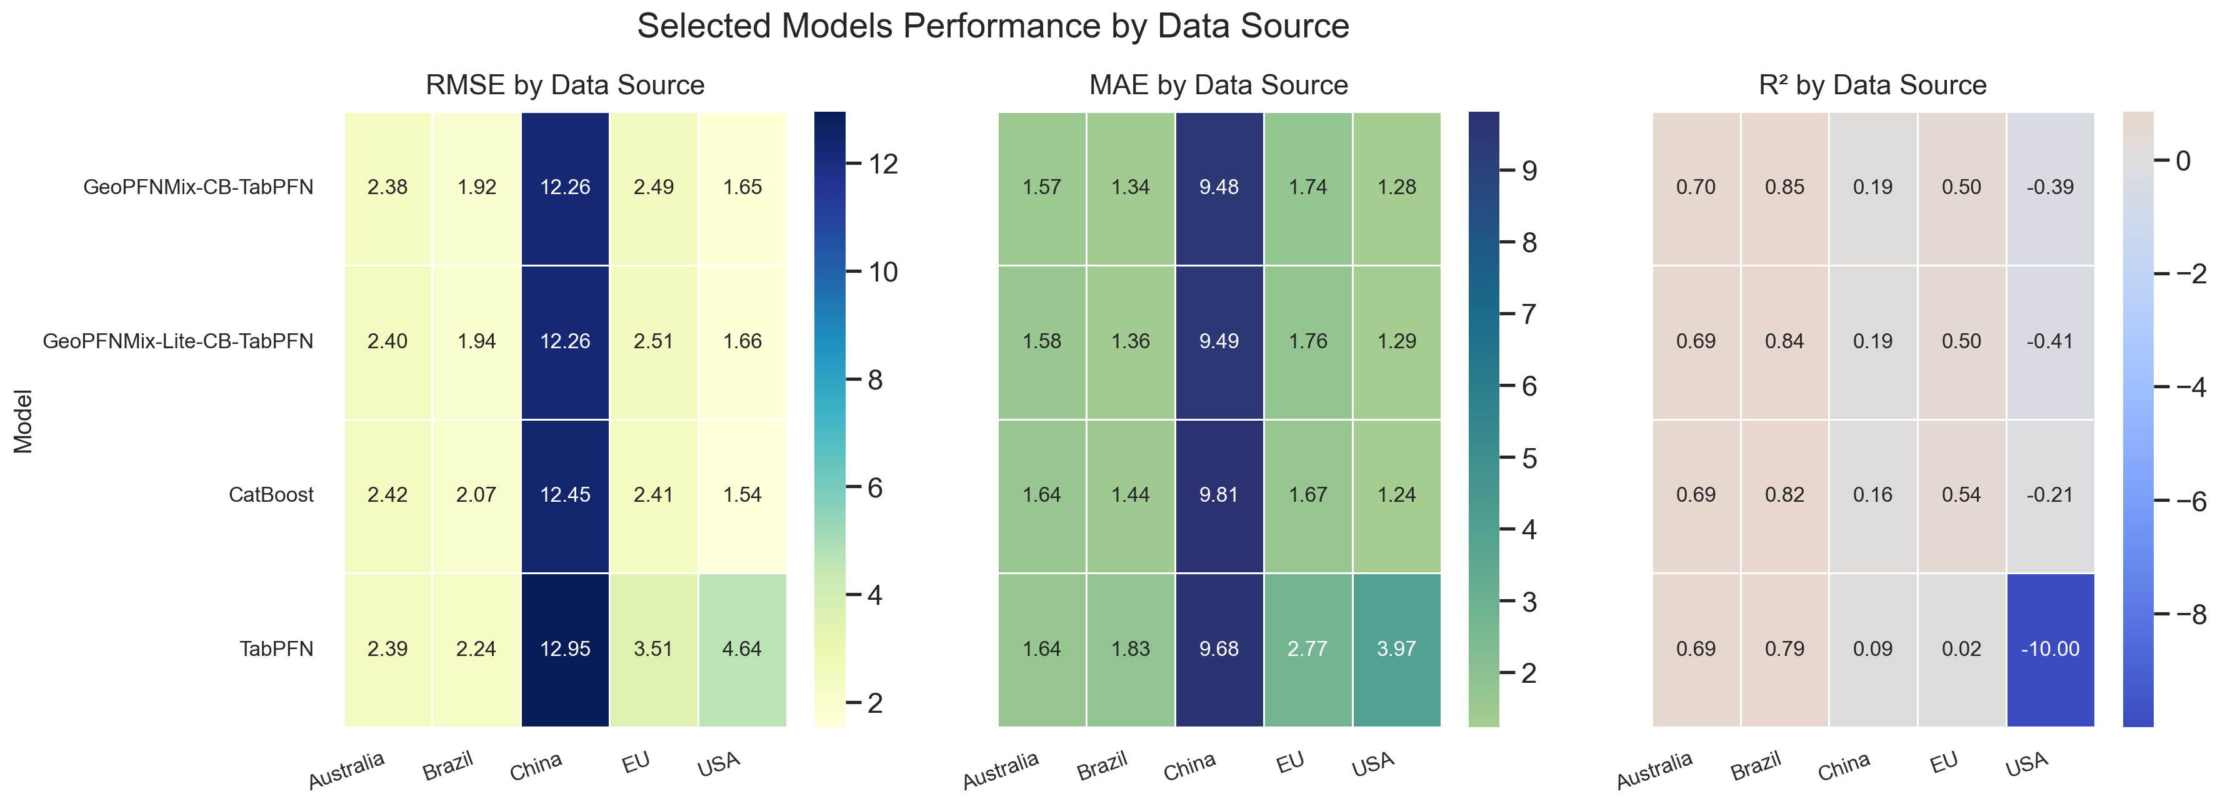
5、来源拆分：全球冠军不等于所有来源最优
China 是当前最难来源，误差明显更高。
Brazil、Australia、EU 的绝对误差相对较低。
USA 的 RMSE/MAE 低但 R² 为负，说明目标波动范围较小。
整体优势主要来自若干关键来源上的改善。
实验结果与分析
17

Slide 18
5、鲁棒性验证：跨来源外推仍然困难
leave-one-country-out | RMSE | MAE | R²
CatBoost | 10.4097 | 9.0307 | -7.0608
Lite-CatBoost | 9.5264 | 8.0430 | -3.1767
CatBoost-TabPFN | 9.7775 | 8.2700 | -3.3080
去除 COUNTRY | 含 COUNTRY | 去除后 | 差值
CatBoost | 6.0296 | 6.3863 | +0.3567
Lite-CatBoost | 5.9599 | 6.1381 | +0.1782
CatBoost-TabPFN | 5.9192 | 6.1496 | +0.2304
关键边界
完全留出一个来源时，所有模型平均 R² 均为负；去除 COUNTRY 后所有模型 RMSE 上升。
论文结论
GeoPFNMix 改善了严格地理分组下的预测，但尚未彻底解决跨来源外推与来源代理依赖。
实验结果与分析
18

Slide 19
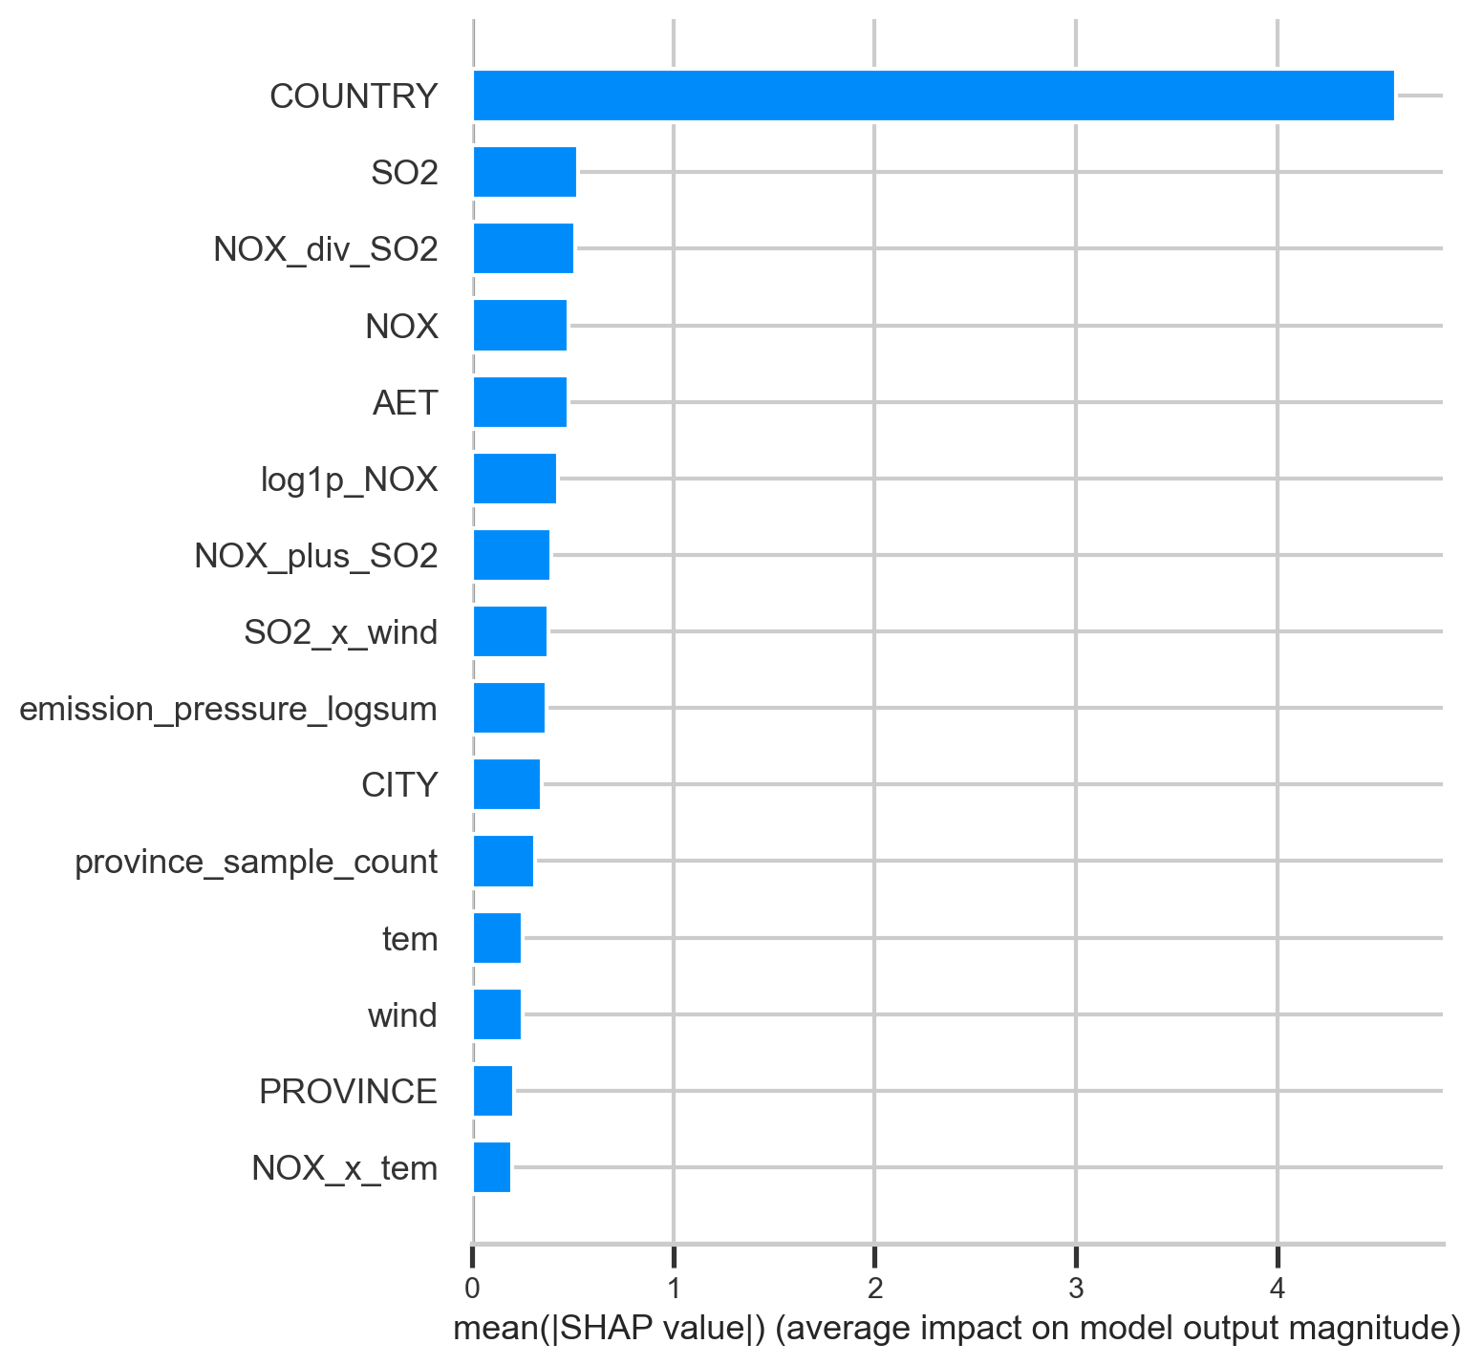
5、解释性分析：模型依赖哪些信息
`COUNTRY`、`PROVINCE` 表明来源与地理层级非常重要。
`NOX`、`SO2` 及其协同特征符合 PM2.5 形成机理。
解释性结果支持模型同时利用来源差异与环境变量。
注意
COUNTRY 重要性高也提醒我们：当前任务仍受跨来源域偏移限制。
实验结果与分析
19

Slide 20
6、总结与展望
主要结论
严格地理协议显著提高任务难度；CatBoost 是分组协议下最强单模型；GeoPFNMix-CatBoost-TabPFN 在主协议下取得最佳结果。
研究价值
建立了多源 PM2.5 表格预测中“数据统一 - 严格评估 - 强基线 - 融合消融 - 鲁棒性验证”的完整证据链。
不足与后续
跨来源外推仍然困难；后续可引入经纬度、遥感、土地利用、域泛化和不确定性估计。
感谢各位老师 恳请批评指正
总结与展望
20

